Slide 1

Python 型のある世界へ
typingモジュール紹介
Notes:
皆さん、今晩は、李です。
初めての発表ですけど、どうぞよろしくお願い致しします。
今日のテーマ、「Python、型のある世界へ」となります。
何を紹介したいかと言うと、Pythonでの型の付け方を紹介したいと思います。
次のページ

Slide 2
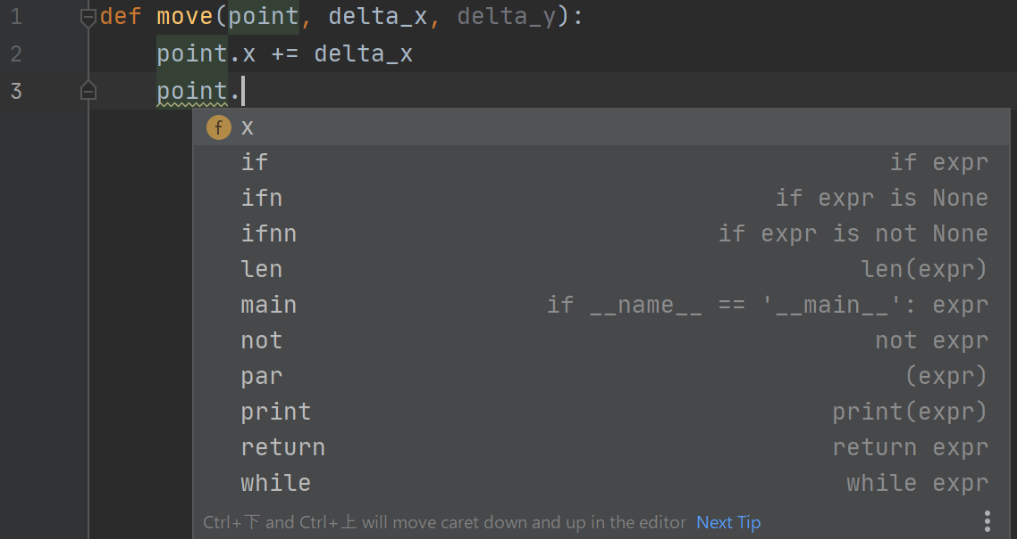
背景
なぜPythonに型をつけたいのか？
pointがxを持っていない場合
エラーになるのでは？
PyCharm 2020.2
型を定義していないのに、
なぜ勝手に「x」が入力候補に出ているの？
なぜここで使わない選択肢を
沢山推薦してくれるの？
（実はSnippetです）
Notes:
まずは、なぜこのテーマを選んだか、その背景をご紹介させていただきます。
自分のプログラムを勉強したときは、最初はC#を勉強していました。
Pythonと違って、厳密に型を定義しないと動かない言語ですが、
それに対して、
Pythonは型をつけなくても、問題なく実行できる言語なんです。
なぜPythonに型をつけたいのか？とい言うと、
型を定義しなくても動けるのが便利なんですが、
必ずしもすべての場合においてもメリットとは言えません。
例えば、このPycharm2020.2の編集画面を例とすると、
ここのmoveメソッドはpointにdelta_xとdelta_yを加えたいとします。
このpointの型が定義されていないから、pointが「x、y」プロパティを持っているか「X、Y」プロパティ、「Z」プロパティを持っているかが全然分からないですね。
じゃ、二行目のように、pointが小文字xプロパティを持っていない場合、エラーになるのではないかと思いなすが、
でも型が定義していないため、IDEも判断しようがないなので、何の警告の表示されないですね。
で、大文字のXプロパティが小文字のｘプロパティと間違ったとか、
そういう間違いを、実際に実行してから、初めて発見することになるんですね。
見つけたらまたいいかもしれないけれども、もしテスト段階で実行が漏れたら、
その間違いを本番環境に持っていてしまう可能性もありますね。
どちらにしたって、望ましくない状況ですね。
その他にも、この場合だと、型を定義していないのに、
なぜ入力候補にxが出ているの？
yは入力候補に出ないのとか、
なぜ明らかにここで使わない選択肢がここに出ているの？
と疑問を感じることもあるかもしれないですね。
では、同じ状況に型をつけてみればどうなるでしょう？
次のページ

Slide 3
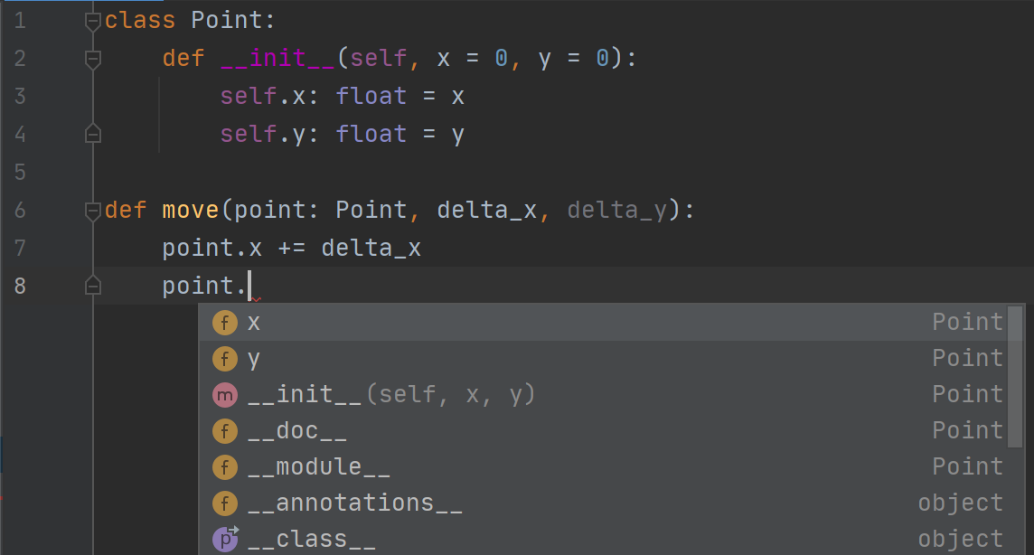
背景
なぜPythonに型をつけたいのか？
型を指定してみれば？
PyCharm 2020.2
明確に定義した「ｘ」と「ｙ」が
前に挙げられた！
objectのbuildinメソッドも
２番目に挙げられた。
Notes:
同じコードにPointクラスを定義して、変数pointの型として指定してみると、どうなるのでしょうか？
まずは、pointがx,yを持っていることが明確的になりますね。
明示的に定義したxとyと。
ビルドインから継承したメソッドも含めて、入力候補の先頭に出てきます。
しかも、定義していない変数にアクセスしようとすると、IDEも自動的に警告を表示してくれます。
次のページ

Slide 4
型をつけるメリット？
Pythonでは型をつけなくても動くが、型をつけると以下のメリットがある。
「変数がどんな型か」 がコード編集時にはっきりわかる。
「オブジェクトがどんなプロパティー、メソッドを持っているのか」 が入力候補リストから分かる。
「methodや変数に違う型の値を渡していないか」 がコード編集時すぐに分かる 。
IDEが入力候補をより正確に出せる。
コードを実行しかなくても過ちを早く発見できる。
つまり
コードの規模が膨大であるほど、差がつく。

Slide 5
Pythonにおいての型チェックの特徴
強制力はない
型の指定はStatic Type Checkerのためのものであり、 実行段階では一切無視される。
Static Type Checkerの実装によって、チェックの完成度も違う
使用するIDEやSTC Pluginの違いによって、チェックの完成度が違う。 （あくまで個人的な感想ですが、PyCharmよりVSCode＋Pylance(Pyright)の方が完成度高い）
高度な型チェックを実現するためにビルトインの「typing」モジュールを使う
Notes:
この三つの点を理解した上て、
Pythonにおいての型の付け方を紹介していきたいと思います。
次のページ

Slide 6

型 を明確にしよう
typingモジュールの使い方

Slide 7
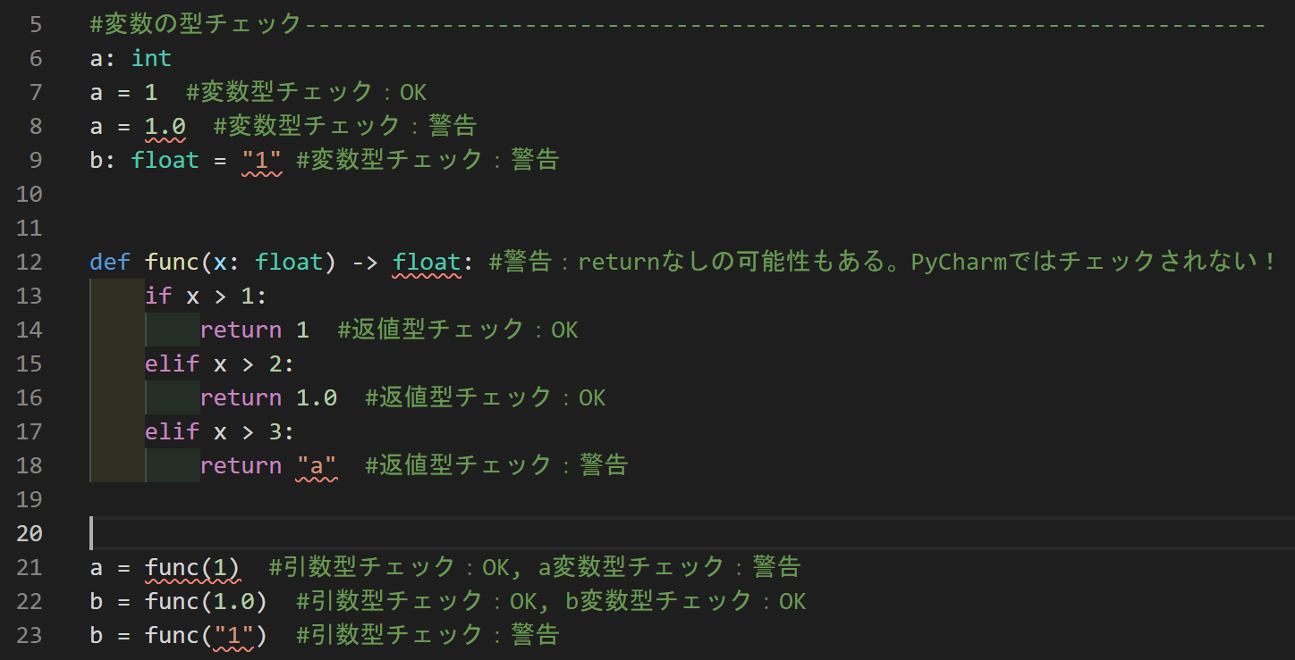
変数の型
変数の型を指定
{変数名}：{型}
Notes:
変数に型のつけ方は、｛変数名｝が左側で｛クラス｝が右側、この順番はC#やJavaなどの多くの言語とは逆です。
｛変数名｝と｛クラス｝の間に｛コロン｝を入れます。
一般の変数はメソッドの引数にこの方法で型をつけます。
ちょっと違うのは、メソッドのレターン値の型は、メソッド宣告行のコロンの前に「->｛クラス｝」を入れる形で指定します。
型を指定したら、
変数に違う型のものを入れるとき、
メソッドリターン値が決めった型と違うとき、
或はメソッドに違う型の引数を渡してしまったなどのとき、
警告を表示してくれます。

Slide 8
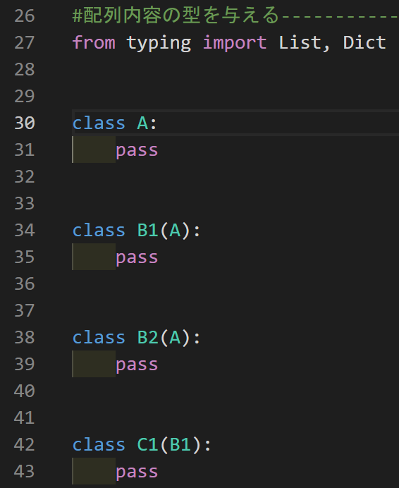
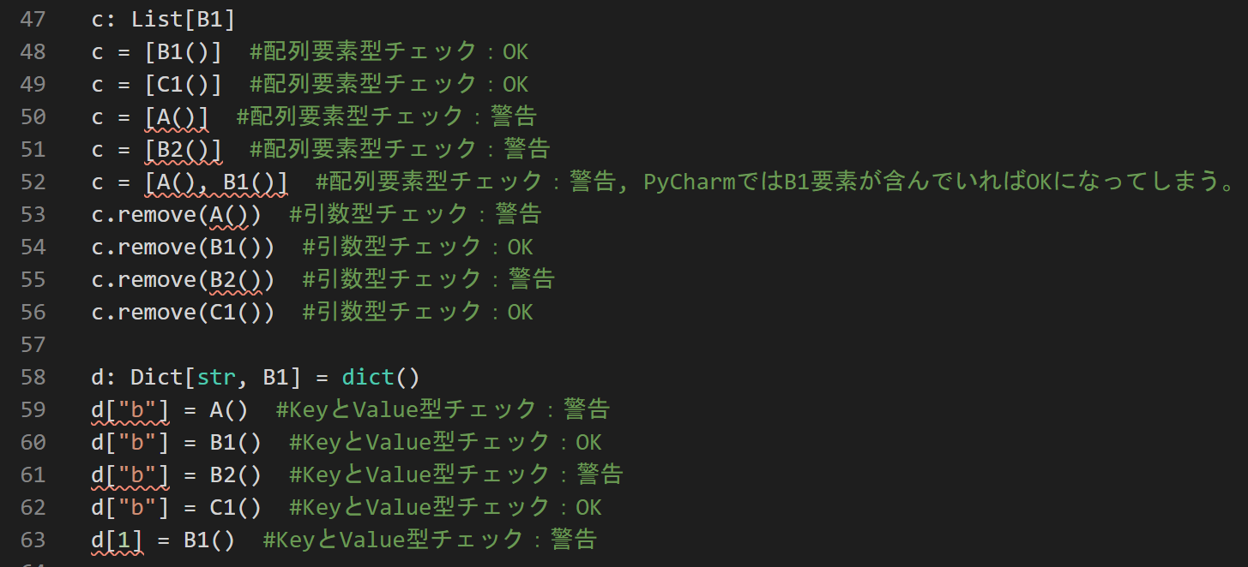
typing.List & typing.Dict
リストと辞書にいれるオブジェクトの型を指定
List[{型}]、 Dict[{key型}、{value型}]
indexingではなくgenericsです！
C#, Javaの「＜＞」に相当
C#：
new List<B1>()
Java:
new ArrayList<B1>()
Notes:
次はListやDictの中身の型を指定したい場合のやり方を紹介したいと思います。
これはC#やJavaではGenericと呼ばれる機能です。
つまり、変数を作成する時、取り扱う内容物の型をその場で指定する仕組みです。
これによって、intのlistやfloatのlistなどをそれぞれのリストのクラスを作成する必要がなく、
一つのクラスで対応できるようになります。
C#やJavaでは矢印記号を使っていますが、Pythonは大括弧を使います。
インデクスと同じなので、紛らわしいかもしれないですが、覚えていてください。
で、ここの例では、内容物の型として、クラスA、クラスAのサブクラスのB1、B2、とクラスB1のサブクラスC1を用いて説明します。
例えば、内容物型がB1のリスト変数、cを宣告したとします。
cリストにB1とそのサブクラスC1のインスタンスを入れることが許可されます。
それに対して、AとB2のインスタンスが拒否されます。
cの配下のメソッドを呼び出すときも型チェックが行われます。
Dictの場合は、キーと値の型もそれぞれ指定することができます。
注意：
１．型宣告にはtypingモジュールの大文字で始まるList、Dictをを使いましてが、
実際にインスタンスを作成する時に、list、dict、[]、{}が使われます。
つまり、実際のクラスは変わらないです。
typingモジュールListやDictは、あくまで型指定のために使用され、これでインスタンスを作成することができないです。
２．52行目（次のページで説明）

Slide 9
typing.List & typing.Dict
リストと辞書の中身の型を指定
List[{型}]、 Dict[{key型}、{value型}]
Notes:
もう一点注意してほしいところがあります。
52行目を見てください、cリストの中に対象外のAのインスタンスと対象のB1のインスタンスが混じっています
Pycharmの型チェックでは、ｃリストに条件に合った要素が一つだけあれば、OKになってしまいます。
これは前にも言った、静的型チェッカーの実装によって、検査効果が違う例の一つです。

Slide 10
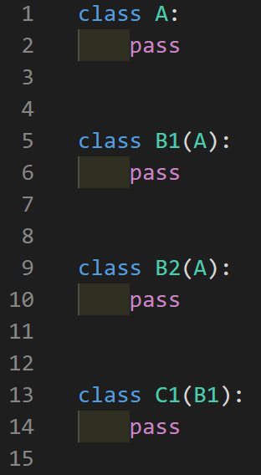
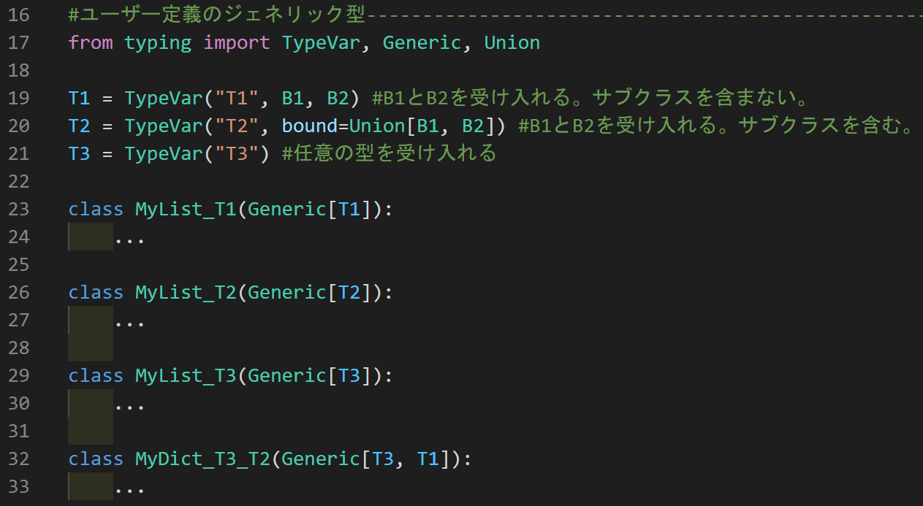
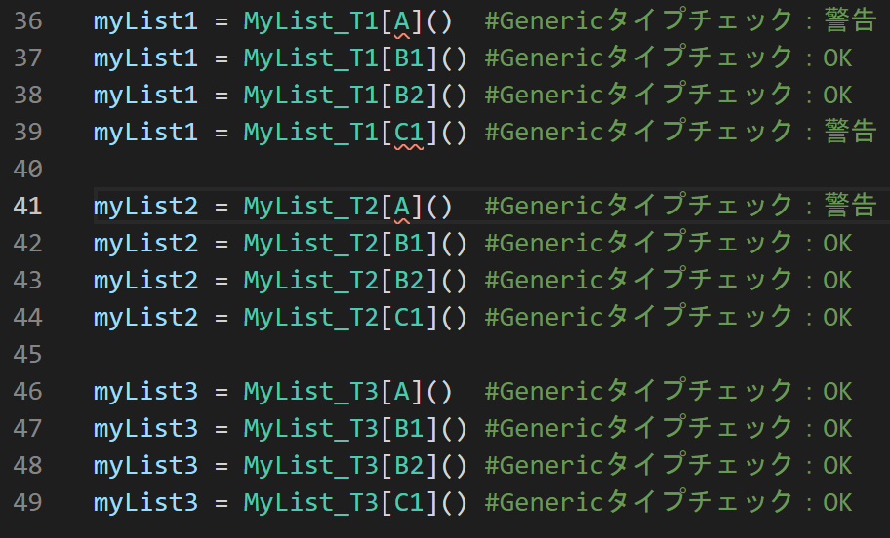
typing.Generic
ユーザー定義Generic
Generic[{TypeVar変数},…]
Notes:
次は、先のGenericをもっと詳しく紹介したいと思います。
勿論、自分が作成したクラスにも、Genericを使うことができます。
そこで使うのが、typingモジュールのTypeVarクラスとGenericクラスになります：
時間の関係で、詳細は後でこちらの参考コードを参考していただければと思います。
次のページ

Slide 11
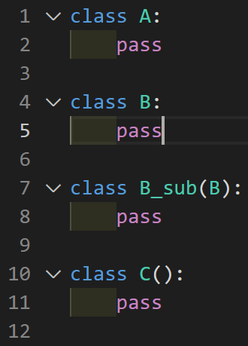
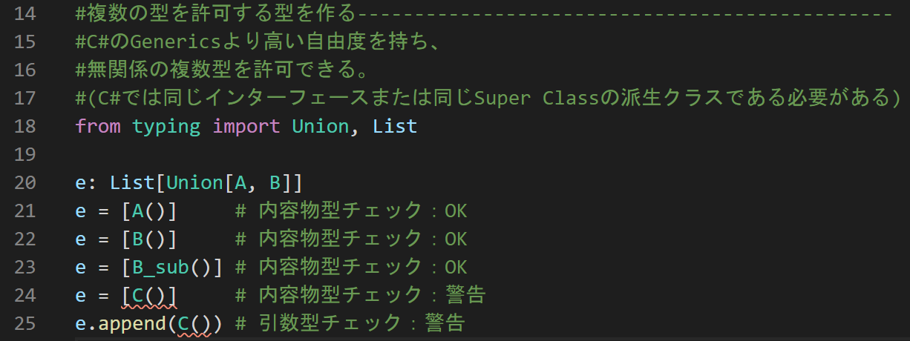
typing.Union
複数の型をOR条件で指定する。
Union[{型},…]
Notes:
次はtypingモジュールのUnionを紹介したいと思います。
Unionって何に使うかと言うと、型を指定する、複数の型をOR条件で指定することができるクラスです。
例えば先のListを例とすれば、
内容物の型に20行目A,Bのように、二つ以上のクラスを許可したい場合、
Unionで「仮想のスパークラス」を作成する感じで、目的を果たせます。
これはC#やJavaでは、AとBは必ず共通のスーパークラスを持っていなければできないんです。
AとBが共通のスーパークラスを持っていなければ、型をObjectで指定するしかありません。
しかし、そうすると、A、B以外すべてのクラスも許可されてしまうことになります。
このUnionは、C#やJavaにはない機能になります。（私が勉強不足の可能性もありますので、もし間違いましたら教えて頂ければありがたいと思います！）

Slide 12
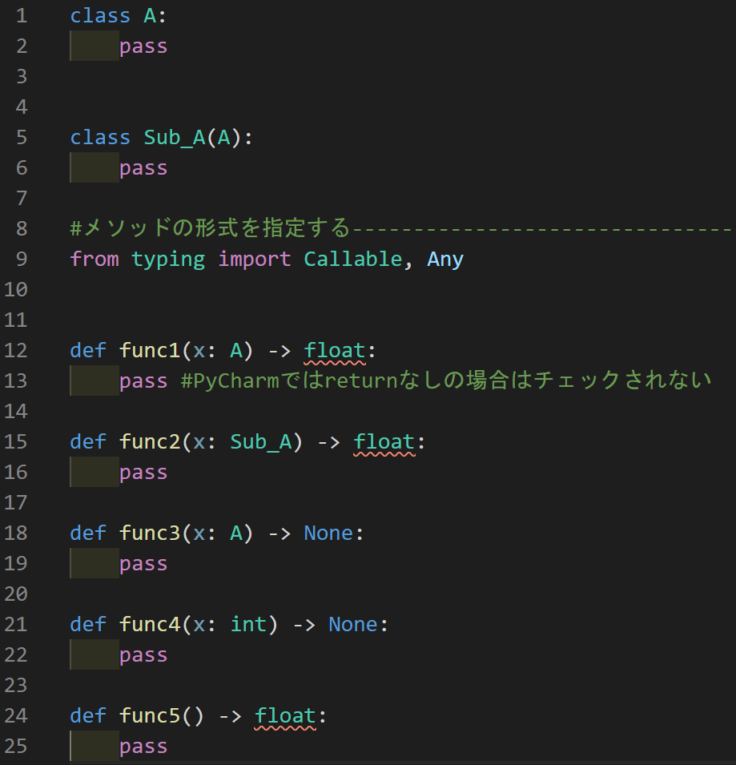
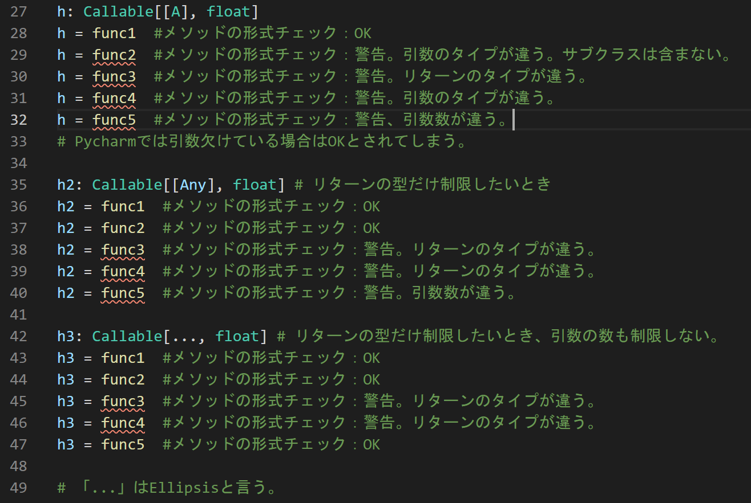
typing.Callable
methodの形式を指定(C#で言うとdelegate)
Callable[[{引数型},…],{返値型}]
Notes:
次はtypingモジュールのCallableですね。
これはメソッドの型を指定したいときに使うものですね。
メソッドを変数として渡す時、どういうメソッドが欲しいなのか（引数に何が必要か、返値が何のか）を定義できます。
C#のdelegateとJavaの関数型インタフェースと同じような機能です。
ここのh、h2、h3メソッド変数を例とすれば、
hは、引数にA型のインスタンス一つを受けて、floatを返すメソッドを定義しています。
h2は、引数に任意型のインスタンス一つを受けて、floatを返すメソッドを定義しています。
h3は、引数に数を問わず、型も問わず、floatを返すメソッドを定義しています。
h3で使う「…」構文はEllipsisと言う構文です。「任意のコードが入りよ、ご想像に任せ」という意味で、不思議な構文です。
passと違って、passは何もないことを意味します。

Slide 13
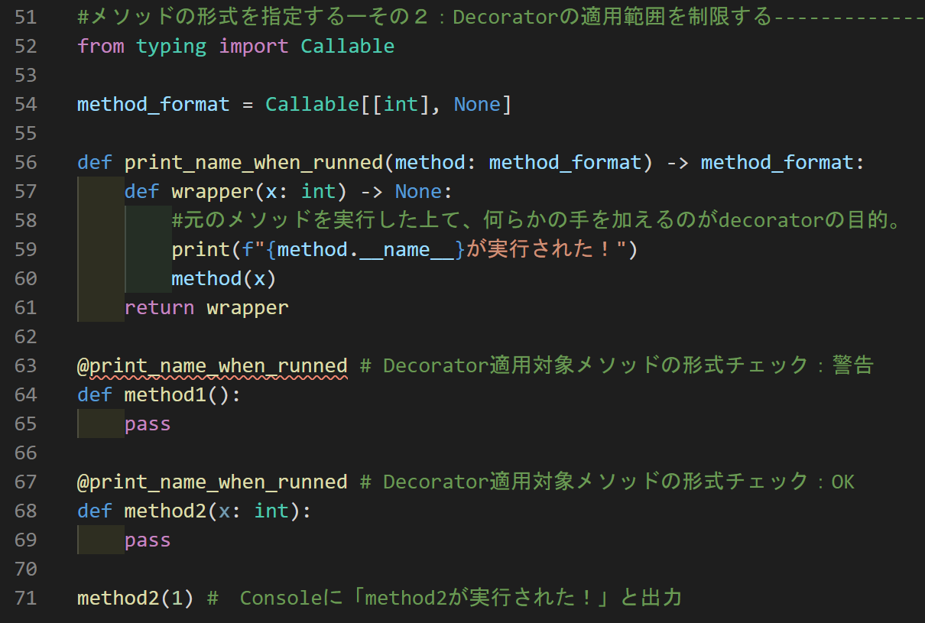
typing.Callable
応用シーン → decoratorの適用対象を制限したい。
Notes:
Callableの一つの応用真なんですけど、
decoraterの適用対象を制限したいときに使います。
decoretorは何かと言うと、メソッドの前に「@」マークで付けるのもが「decoretor」です。
実際は何をしているかと言うと、メソッドのラッパーですね。
ラッパーを作って、元のメソッドを実行する前後に、何かしらの手を加えるやつです。
つまり、「decoretor」はメソッドを引数として、ラッパーメソッドを返すものです。
デコレーターの付いたメソッドを呼び出そうとすると、このラッパーメソッドが呼び出されます。

Slide 14
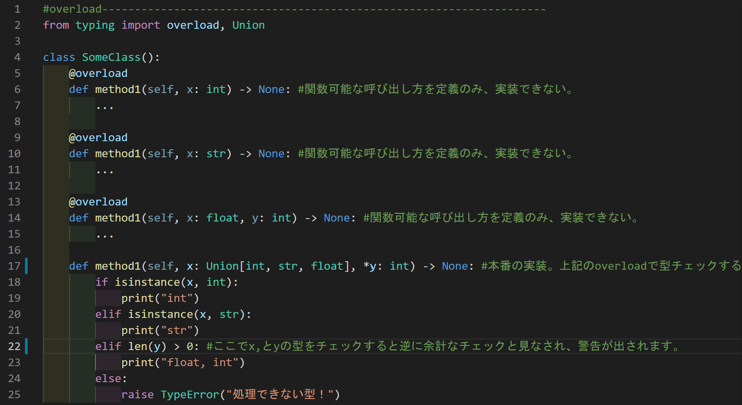
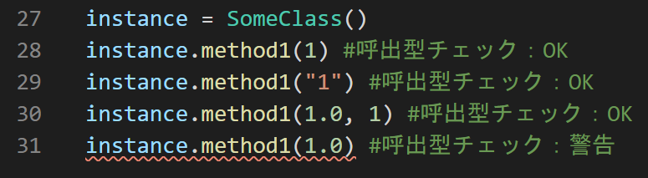
typing.overload
メソッドの呼び出し方を簡単に宣告する。
Notes:
次は、overloadを紹介しようと思います。
overloadは何かと言うと、
同じ名前、引数が違うメソッドが同じスコープに存在することを許可するのが「overload」と言います。
これはC#やJavaなど多くの言語に普通に備えている特性です。
しかし、Pythonでは本当のoverloadはないです。同じ名前のメソッドが同じスコープに存在している場合、
最後のメソッドが前のメソッドを全部上書きしてしまいます。
なので、すべての呼び出し方に対応したメソッドを作る必要があります。
しかし、Pythonでは本当のoverloadがなくても、違う呼び出し方を宣告できるoverloadデコレータがあります。
overloadデコレータは単なる「メソッドの呼び出し方」を決めっている、複数実装できない点は変わりません。
時間が足りないので、説明はここまでにします。
次のページ

Slide 15
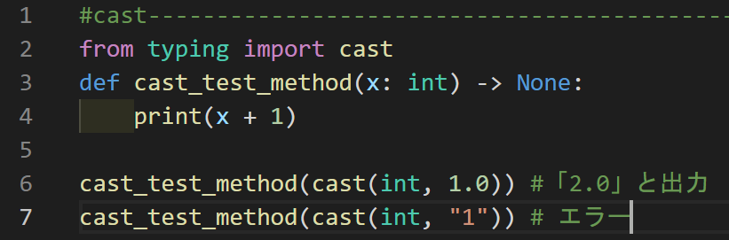
typing.cast
変数型が不明の時、自分で型を指定します。
Notes:
次はcastを紹介したいです。
castは型の変換ですが、
実際に変換を行うのではなく、
「指定した型のインスタンスとしてみてください」とStatic Type Checkerに伝えているのです。
つまり、チートですね。

Slide 16
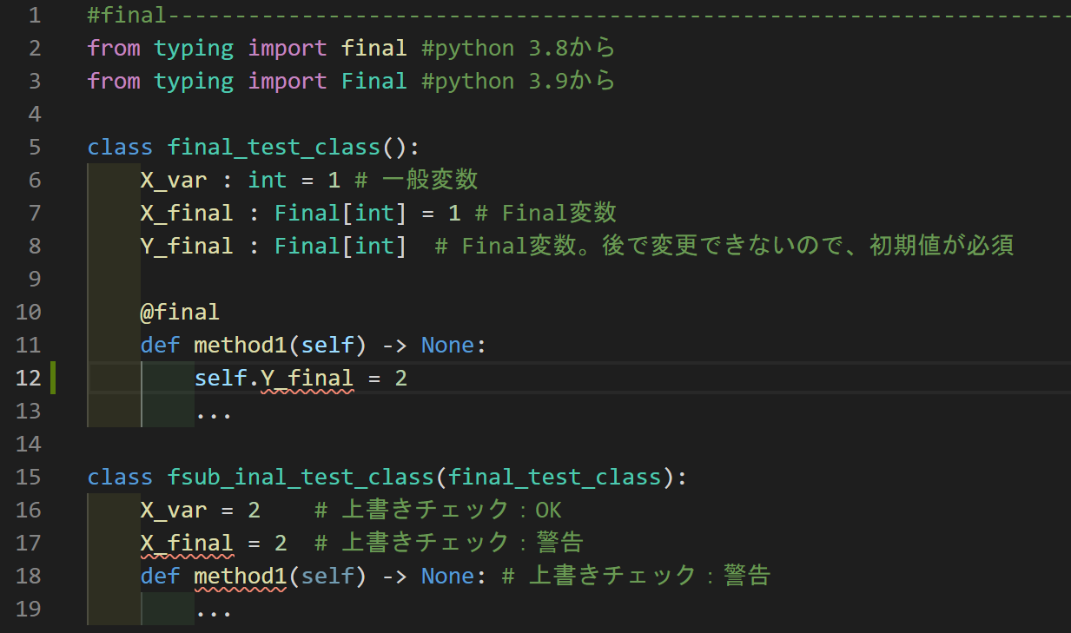
typing.Final
変数を上書きできないようにする。
Notes:
次はFinalを紹介したいです。
Finalって上書きできない変数のことですね。
宣告した行でしか値を与えることができないです。
理解しやすいかなと思いますので、紹介はここまでにします。

Slide 17
typing.Type
変数またはGenericsの対象がClassである場合
やりたい事
menu = { “ピザ名”: ピザのクラス}
def order_pizza(pizza_name: str) -> Pizza:
pizza_class = menu[pizza_name]
new_pizza = pizza_class()
return new_pizza
Pizzaのサブクラスだけ入れたい！
Notes:
次はTypeなんですが。
何に使うかというと、Genericsの対象がClassである場合に使います。
ちょっと抽象的なので、ここでは飛ばします。
デザインパターンのTemplateモードで例を挙げていますので、
興味のある方は、後でご参考していただければと思います。

Slide 18
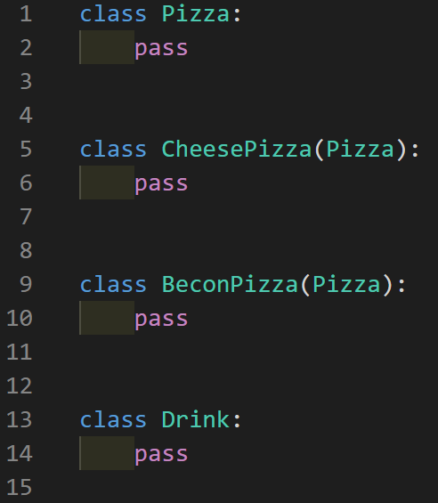
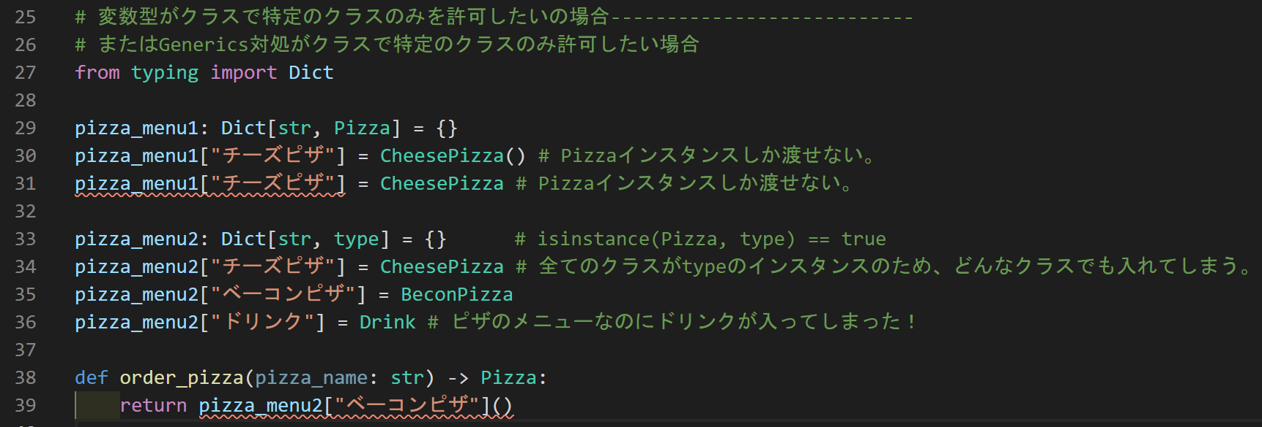
typing.Type
変数またはGenericsの対象がClassである場合
Pizza_menuに入れるクラスをPizzaのサブクラスに制限したい場合どうする？

Slide 19
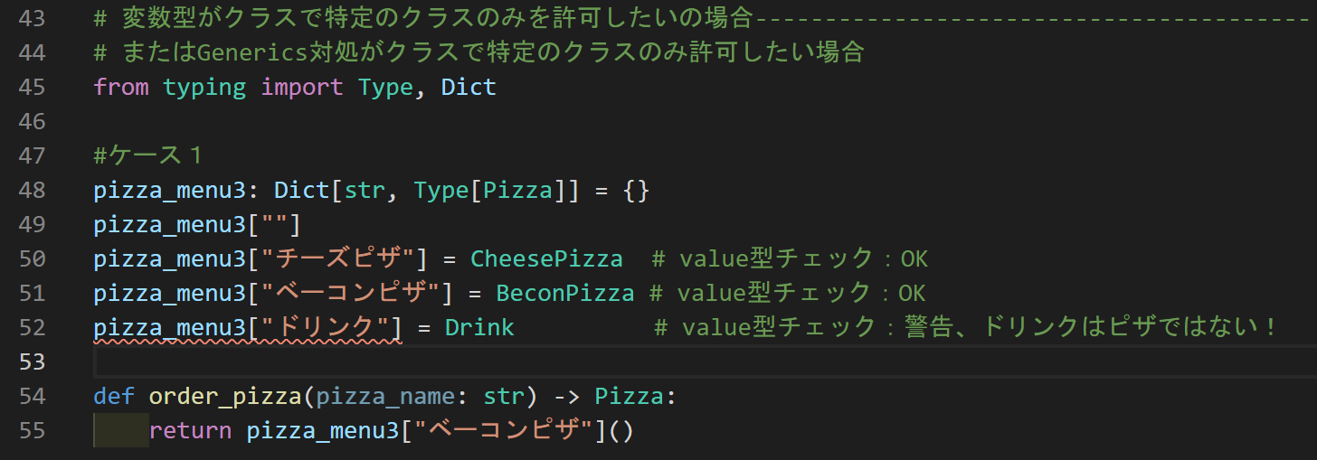
typing.Type
変数またはGenericsの対象がClassである場合

Slide 20
Static Type Checker
PyCharm v.s. Pylance(VSCode)
Notes:
最後は、
自分が気づいたStatic Type Checkerの違いをを紹介しようと思います。
比較の対象は、PycharmとPylance（VSCodeのPlugin）です。

Slide 21
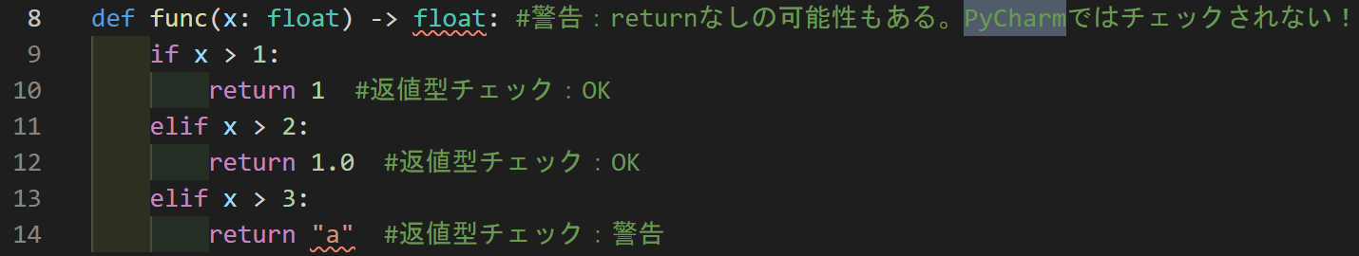
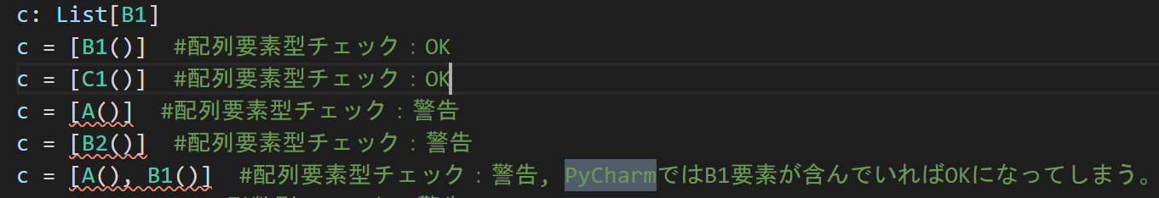
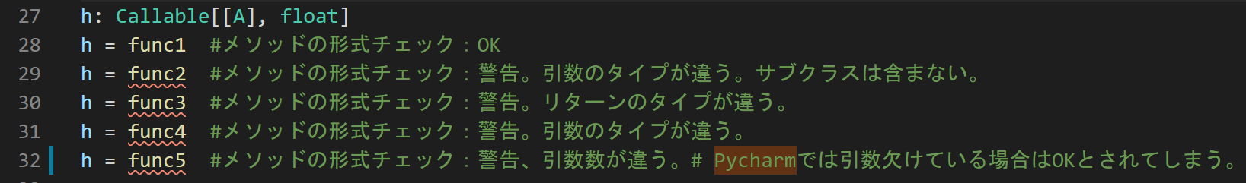
静的型検査ツールの違い
Pycharm v.s. Pylance（VSCode）
◆Pylance（VS Code）ではチェックされるが、PyCharmではチェックされない部分
※個人的にはPylance（VS Code）の方が静的型チェックのミスが少ないと感じた！
Notes:
ここで三つの違いの例を挙げています。
まずは、一番目、funcメソッドにリターン値にfloatが定義されています。
Pycharmでは、リターン値が違う型の場合は警告を表示しますが、
リターン値がない可能性がある場合はチェックされないです。
次二番目は、Pycharmでは配列内容の型を指定している場合、
配列内容に一つでも型が合ったインスタンスが入っていれば、OKになってしまいます。
三つ目は、Callableに引数制限を定義している場合、渡したメソッドに引数がない場合、
エラーとして検出されません。
結論を言うと、個人的にはPylance（VS Code）の方が静的型チェックのミスが少ないと感じました！
結論を言うと、

Slide 22


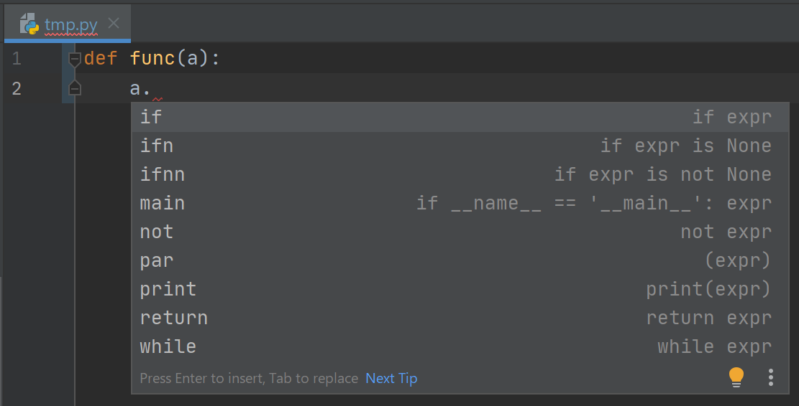
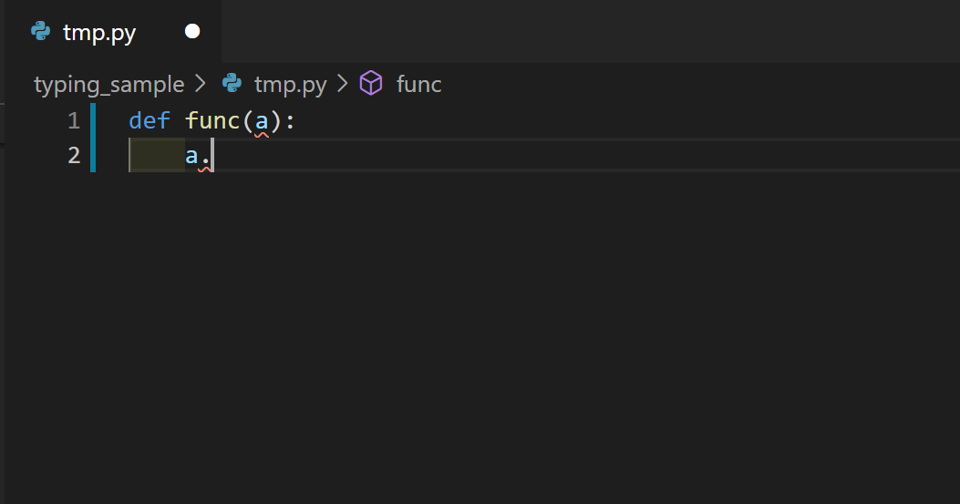
入力候補の違い
Pycharm v.s. VSCode
◆入力候補の違い（型定義していない場合）
◆PyCharm：よく使うキーワードも提示してくれる。
＋型定義しなくても、一度出た名前が勝手に入力候補に出る
ー無関係な入力候補も出てしまう
ー入力候補に違う選択肢が出る可能性がある。
◆VS Code：定義した型を根拠に候補を出す。
＋入力候補の正確性が高い
ー型を定義していない場合何の候補も出ない

Slide 23




ありがとう ございました
VICTORIA LINDQVIST
+1 (589) 555‐0199
victoria@margiestravel.com
HTTP://WWW.MARGIESTRAVEL.COM/

